Slide 1
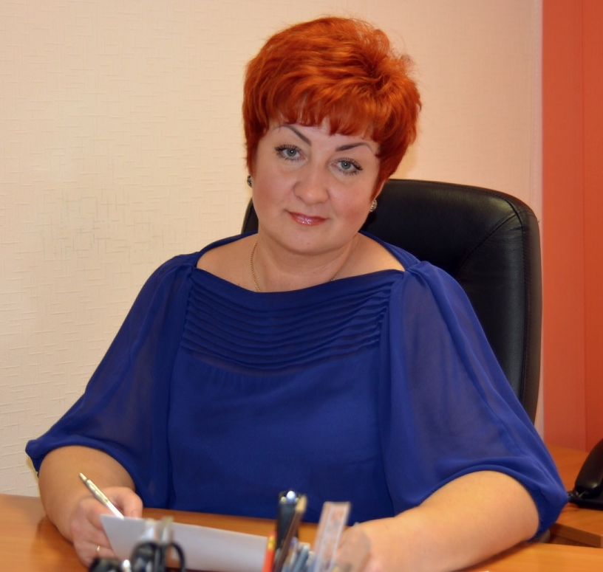

Презентация Генерального директора ООО «Городская Коммунальная Компания»
Лужецкой Татьяны Александровны
в номинации: Руководитель организации по управлению многоквартирными домами (7 уровень квалификации)

Slide 2
Под руководством Лужецкой Татьяны Александровны ООО «Городская Коммунальная Компания» в рейтинги лучших компаний города, неоднократно занимала первые места рейтинга, принимает активное участие во всех мероприятиях сферы ЖКХ, количество обращений от жителей многоквартирных домов в адрес управляющей компании минимально. За время работы Лужецкой Т.А., компания увеличила свой обслуживающий фонд, заслужила уважение на рынке услуг, благодаря инициативе Лужецкой Т.А. был внедрен ряд предложений по поддержанию порядка и безопасности граждан, а также благоустройству территории:
установлены камеры видеонаблюдения во всех многоквартирных домах, находящихся в управлении;
мониторинг систем пожарной безопасности с выводом на пульт управления;
установка решеток, постановка на охранную сигнализацию всех подвалов и технических этажей во всех многоквартирных домах;
уменьшение количества должников за ЖКУ;
переход на единый платежный документ;
проведение общих собраний в электронном виде;
проведение работ по благоустройству территории: высадка цветов, озеленение территории;
украшение дворов и подъездов к праздникам;
проведение субботников вместе с жителями многоквартирных домов.

Slide 3
Трудовая деятельность:
14.05.1994-10.05.1995 Инженер по снабжению Товарищество с ограниченной ответственностью «ОКР» (г. Москва, Мячниковский бульвар, д.84 корп.6)
11.05.1995-01.04.2003 Начальник ОМТС Муниципальное унитарное предприятие «Бытовик» (Московская обл., г. Серпухов, ул. Химиков д.4)
1997-2002 Московский институт коммунального хозяйства и строительства по специальности «Промышленное и гражданское строительство» (г. Серпухов, ул. Красный текстильщик д.13)
1999-2004 Российская академия государственной службы при Президенте РФ по специальности «Государственное и муниципальное управление» (г. Москва, проспект Вернадского, д.84, к.6 )
02.04.2003-02.04.2006 Инженер Муниципальное унитарное предприятие «Жилищник (Московская обл., г. Серпухов, ул. Ворошилова, д.130а)
03.04.2006-01.03.2009 Заместитель директора Общество с ограниченной ответственностью «Фрегат» (Московская обл., г. Серпухов, ул. Подольская, д.113)
02.03.2009- по настоящее время Генеральный директор Общество с ограниченной ответственностью «Городская Коммунальная Компания» (Московская обл., г. Серпухов, бульвар 65 лет Победы, д.13 корпус 1)

Slide 4
Заслуги и достижения:
- Благодарственное письмо от Губернатора Московской области А. Воробьева;
- Почетная грамота от Сокова В.В. Руководителя ГУ МО «Государственная жилищная инспекция Московской области»;
- Благодарность от Сокова В.В. Руководителя ГУ МО «Государственная жилищная инспекция Московской области»;
- Кубок города Серпухова по итогам работы за 2016г. за достигнутые успехи в развитии благоустройства;
- Диплом второй степени от городского округа Серпухов в номинации «Двор образцового содержания»;
- Диплом за участие в Ежегодной премии Губернатора МО «Наше Подмосковье»;
- Благодарственное письмо от Председателя Ассоциации председателей Советов МКД, ТСЖ, ЖСК городского округа Серпухов Московской области «Наш дом»;
- Благодарственное письмо Главы города Серпухова за плодотворный труд, высокий профессионализм в работе, активную жизненную позицию.
- Благодарственное письмо Депутата государственной думы РФ;
- Благодарственное письмо председателя совета депутатов г.о. Серпухов;
- Свидетельство о повышении квалификации руководителей МКД (7 уровень квалификации)

Slide 5
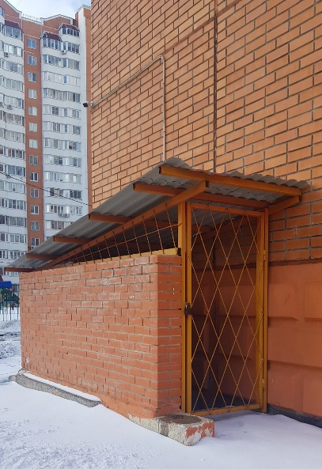
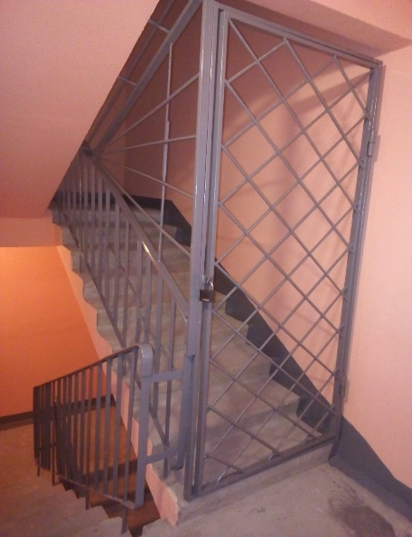
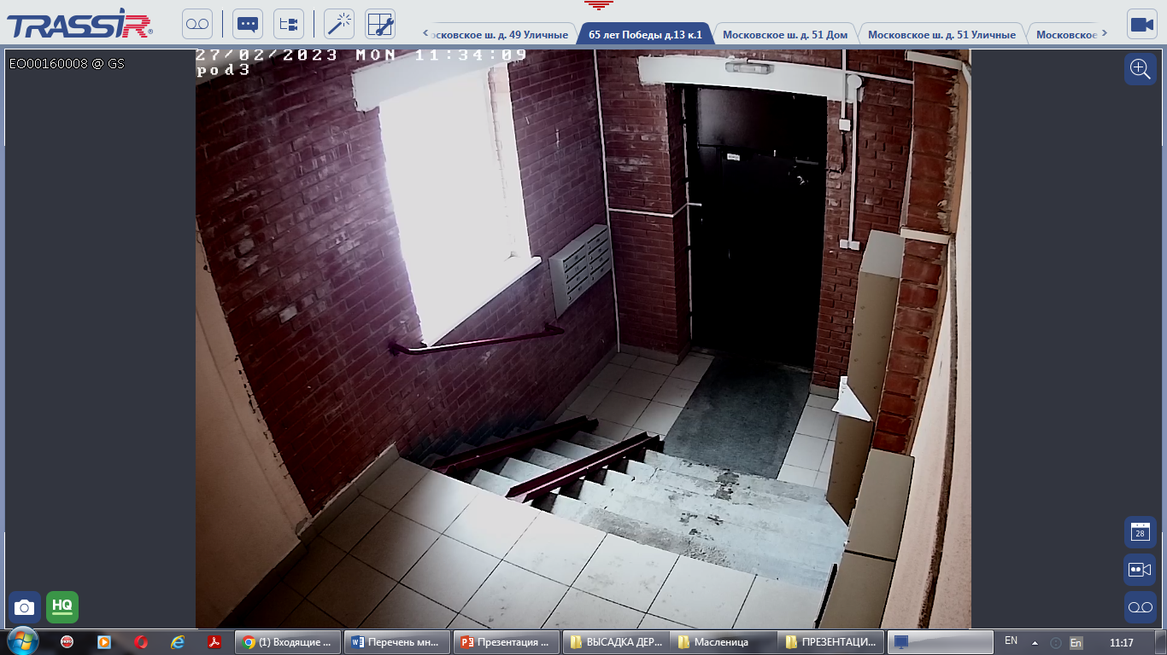
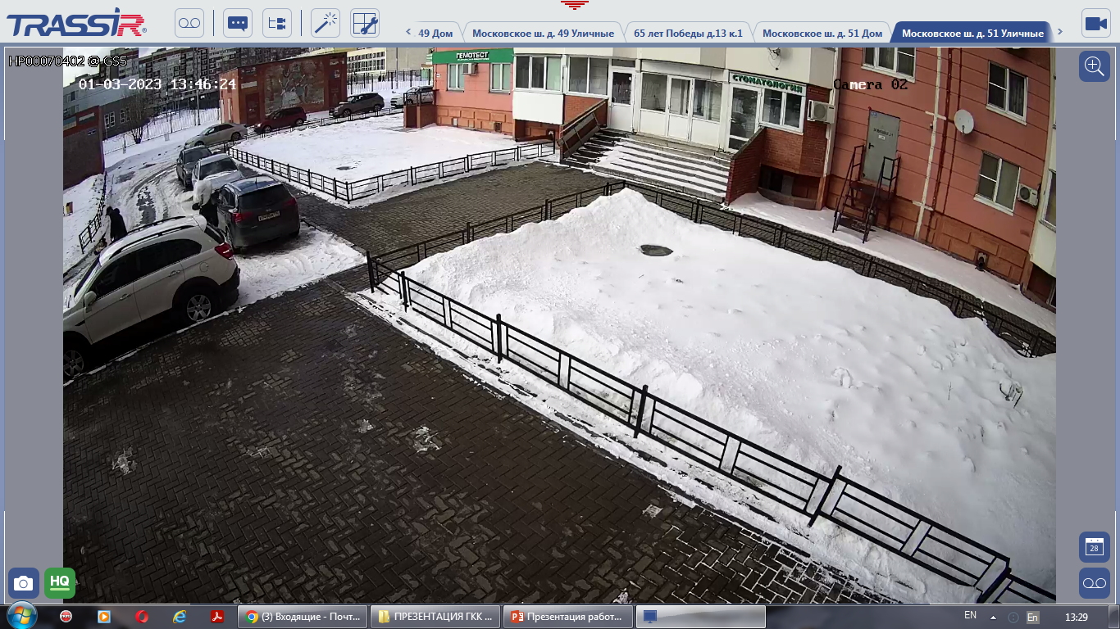
Установка решеток, постановка под охрану подвалов и технических этажей:
Установка системы видеонаблюдения во всех многоквартирных домах:

Slide 6
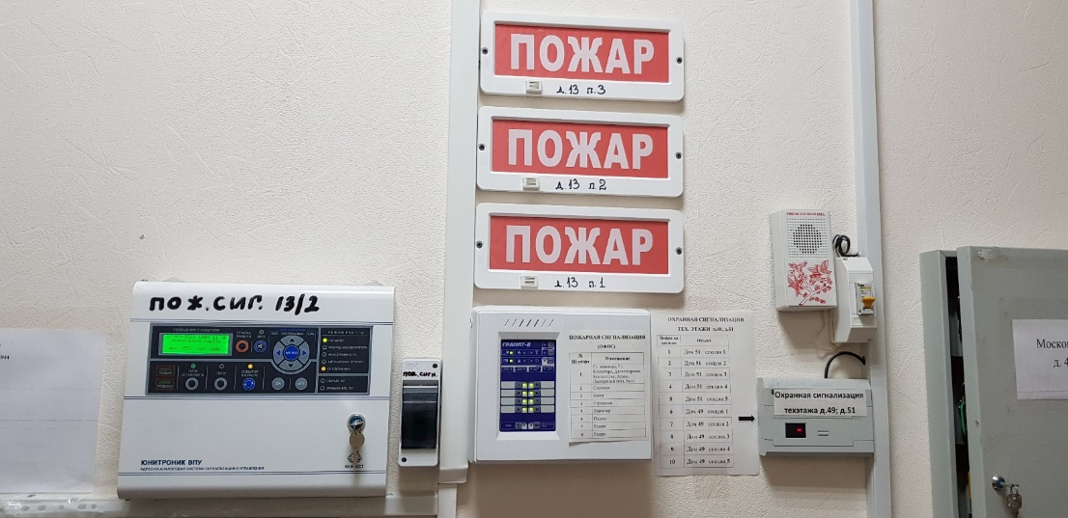
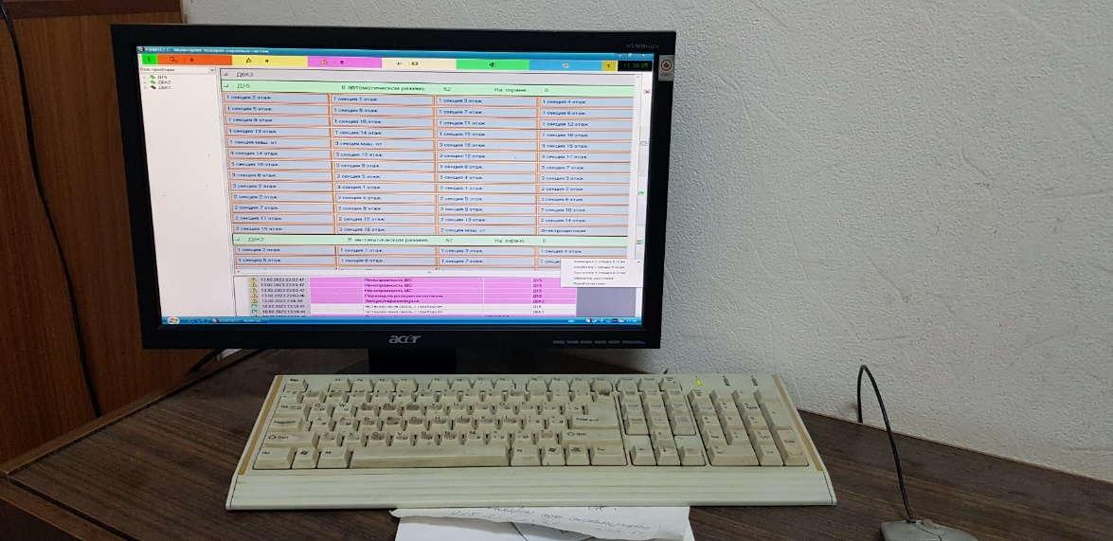

Мониторинг системы пожарной безопасности с выводом на пульт:
Работа с дебиторской задолженностью населения:
Собираемость оплаты за ЖКУ
2022г. | 2023г.
97% | 98%

Slide 7

Проведение общих собраний собственников в электронном виде:
Проведено собраний в 2022 г. | 20
Запланировано собраний в 2023 г. | 20
Основные вопросы при проведении голосования:
переход на электронный вид голосования с использованием системы ЕИАС ЖКХ МО;
утверждение размера платы по содержанию жилого помещения;
утверждение размера платы по текущему ремонту общего имущества МКД;
утверждение перечня работ по текущему ремонту МКД;

Slide 8
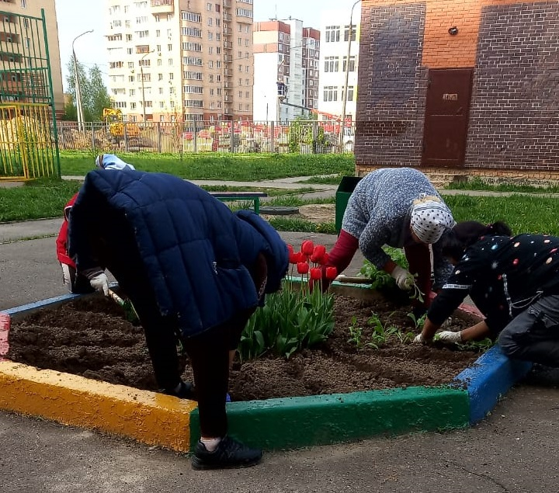
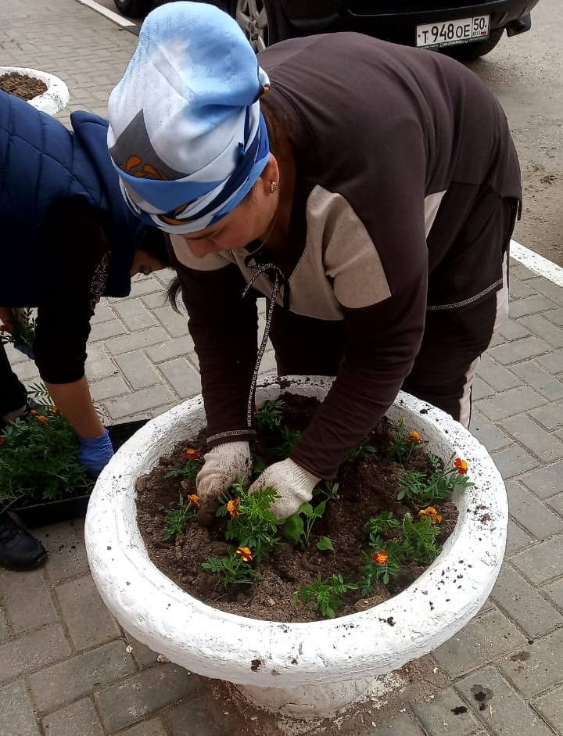
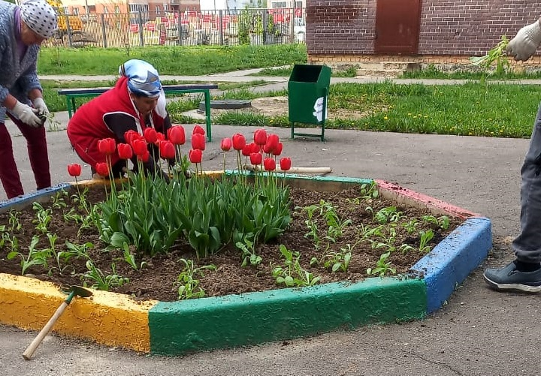
Благоустройство территории: высадка цветов

Slide 9
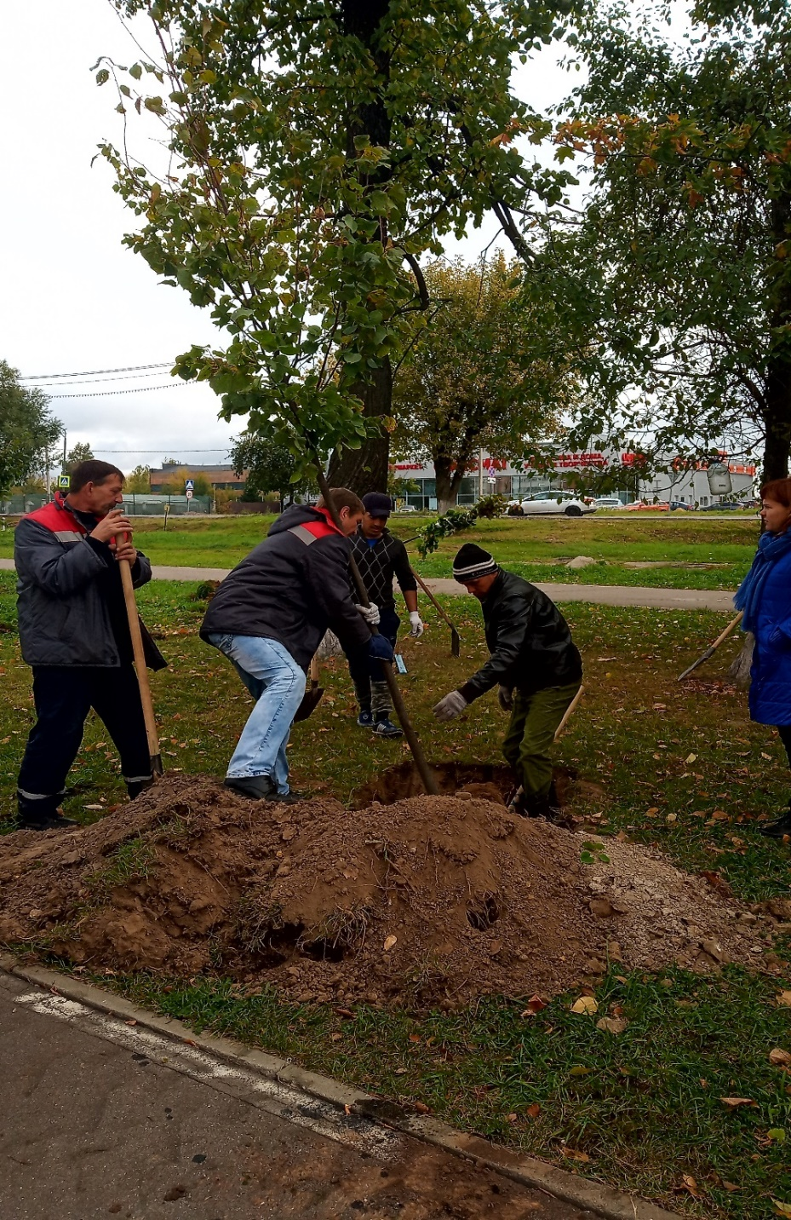
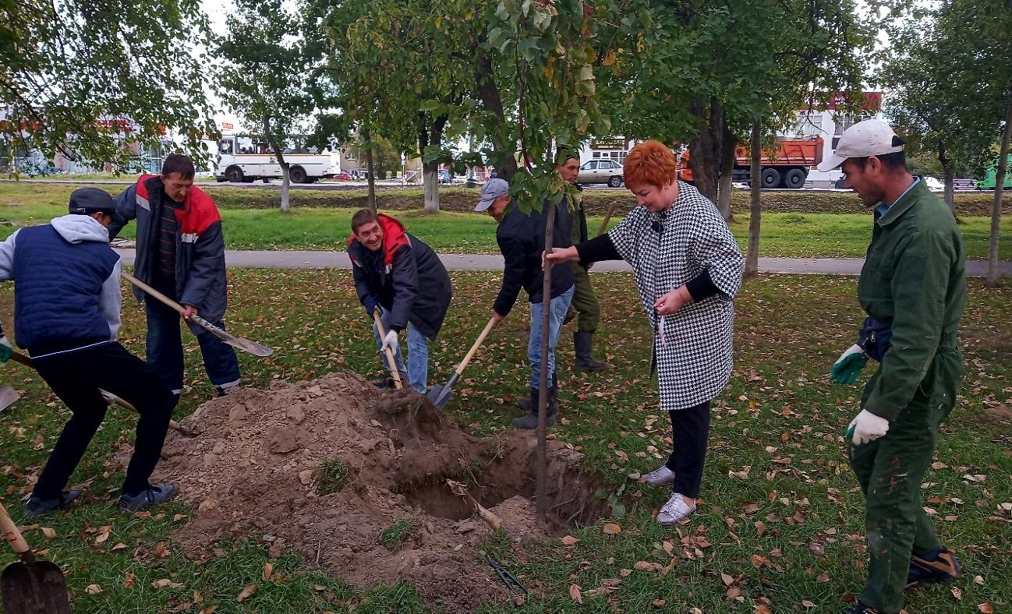
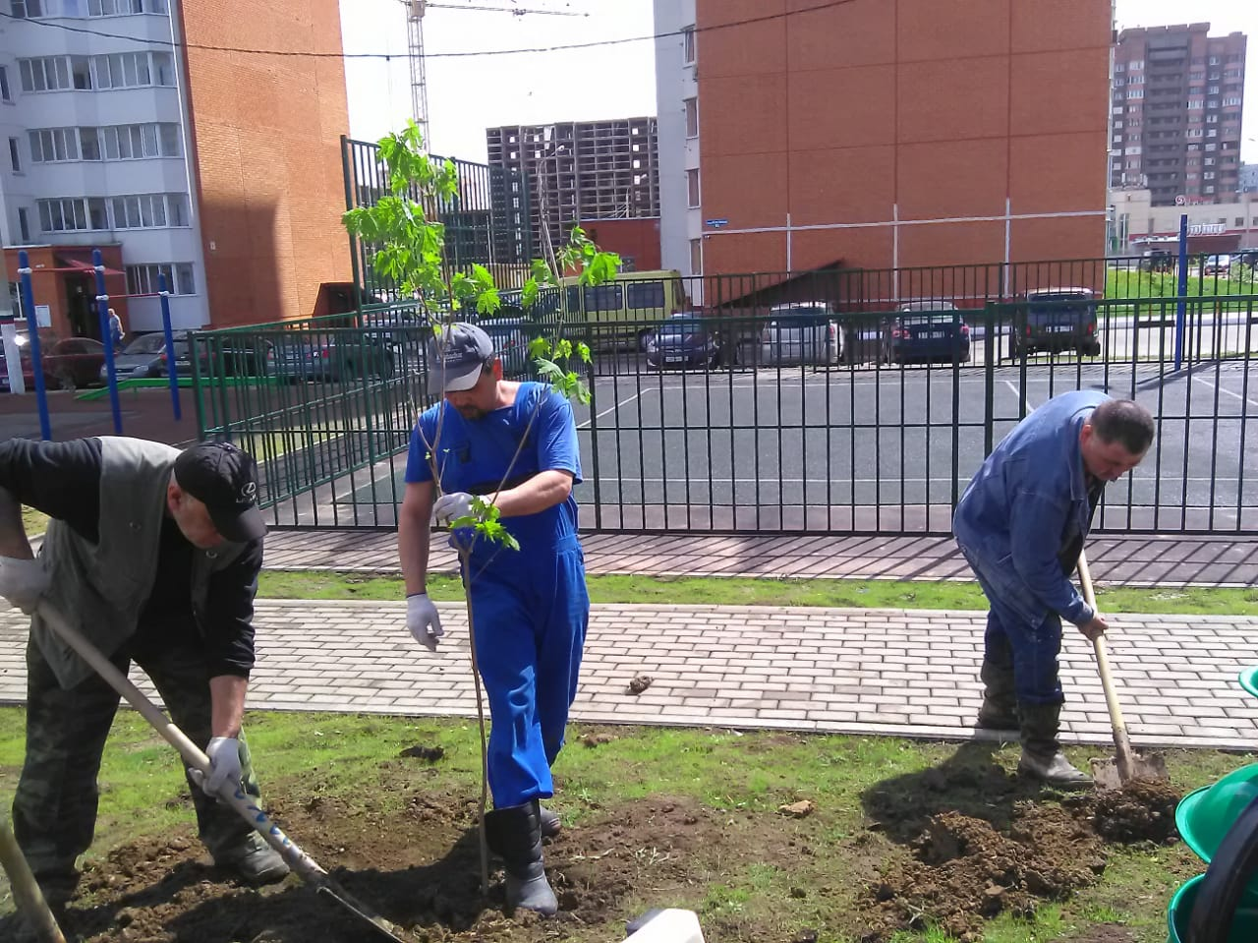
высадка саженцев деревьев:

Slide 10
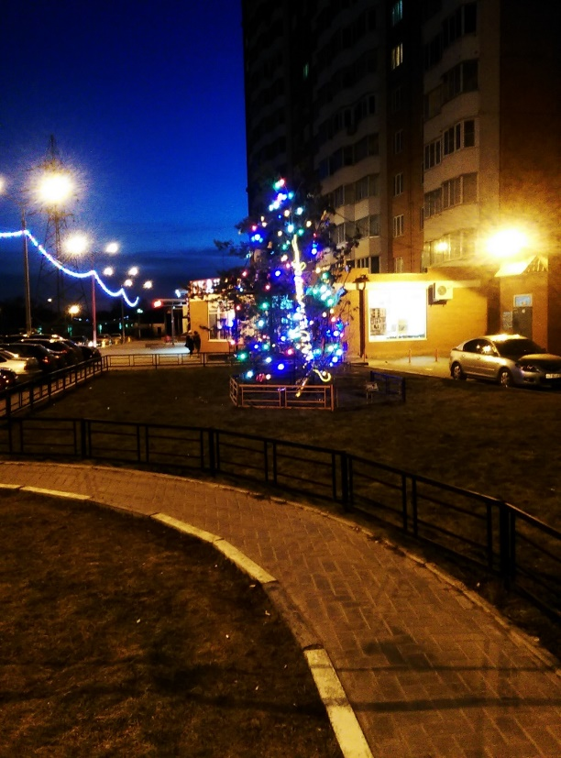
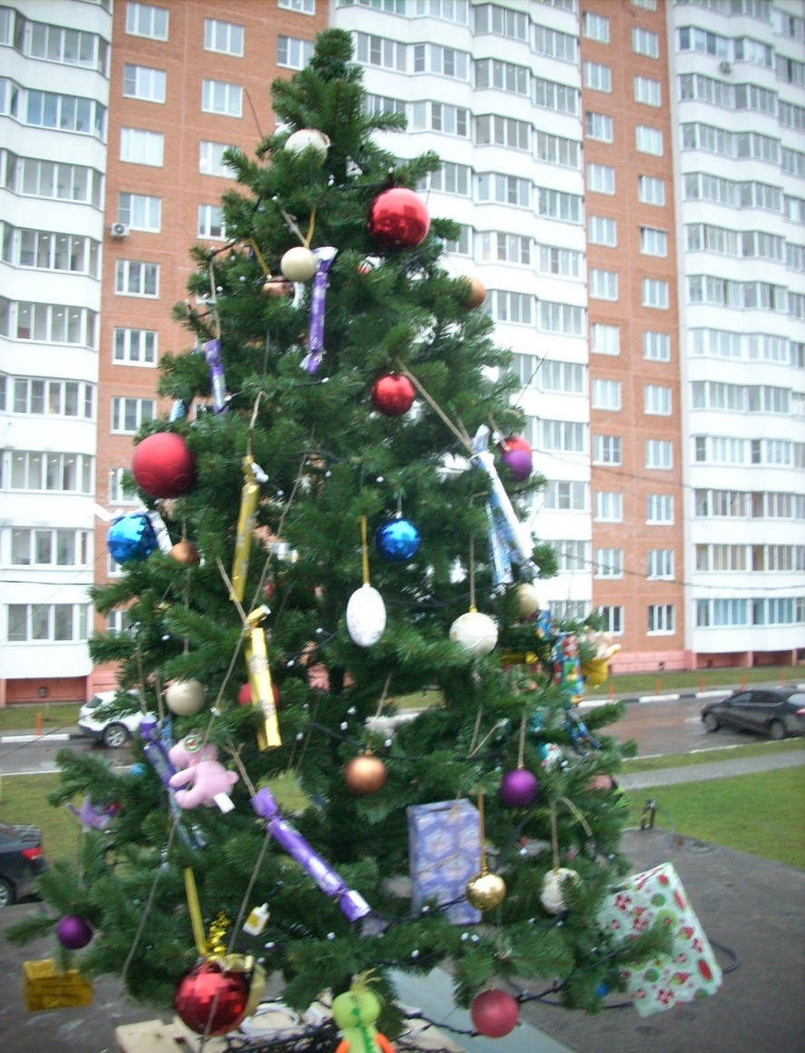
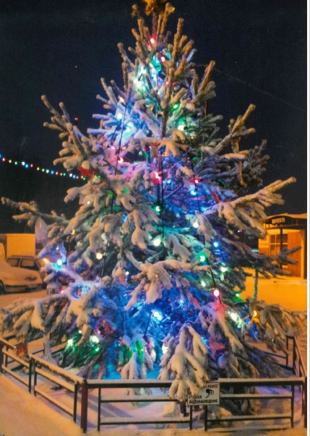
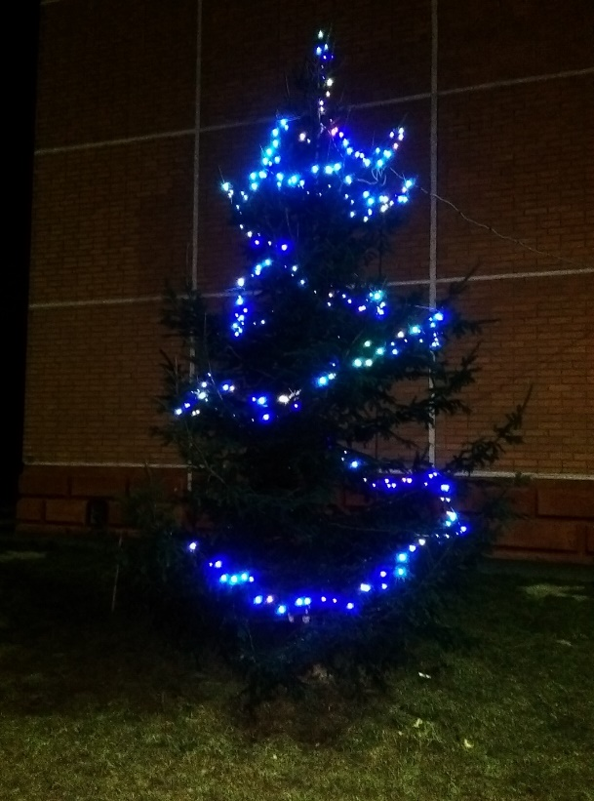
Украшение дворовой территории к праздникам:

Slide 11
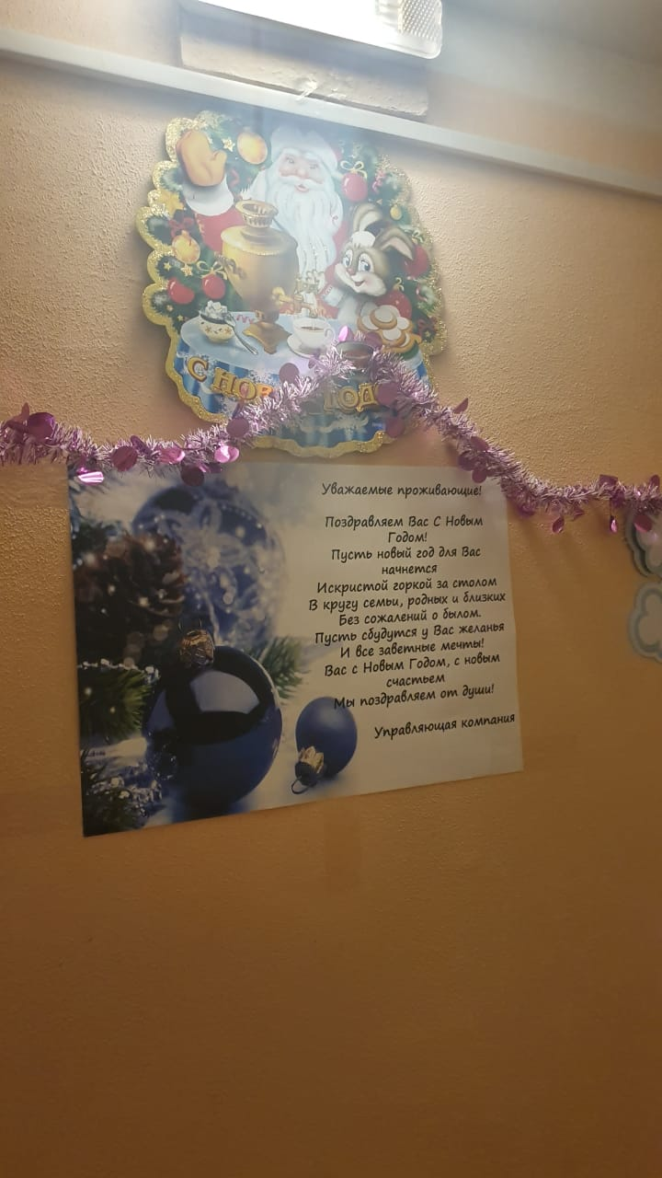
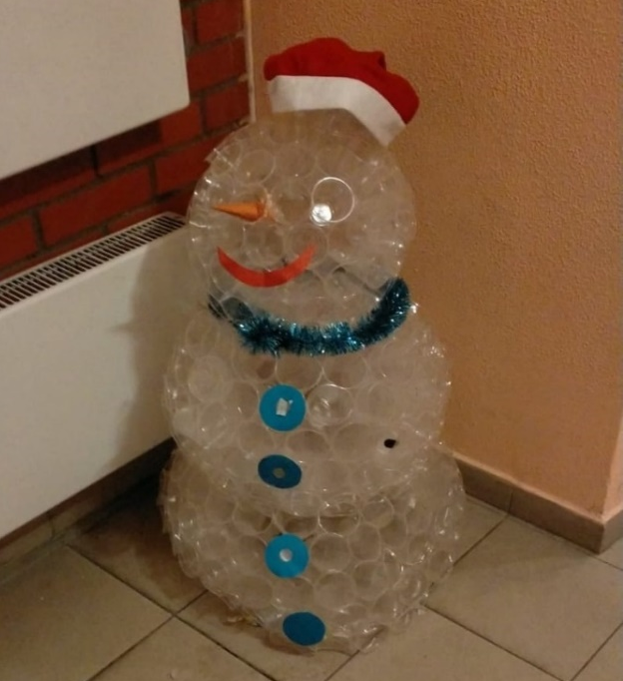
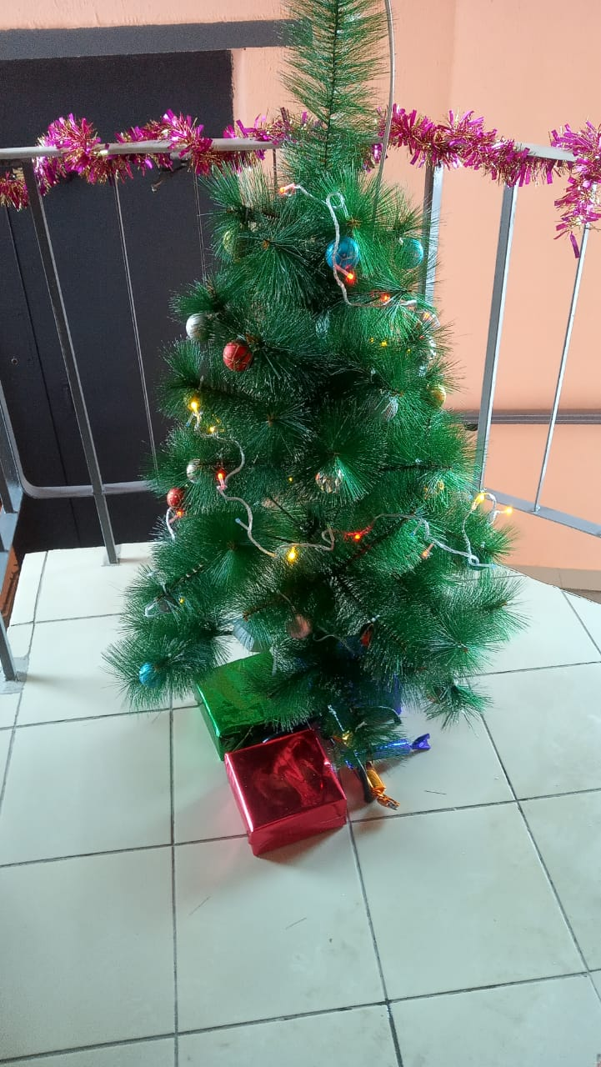
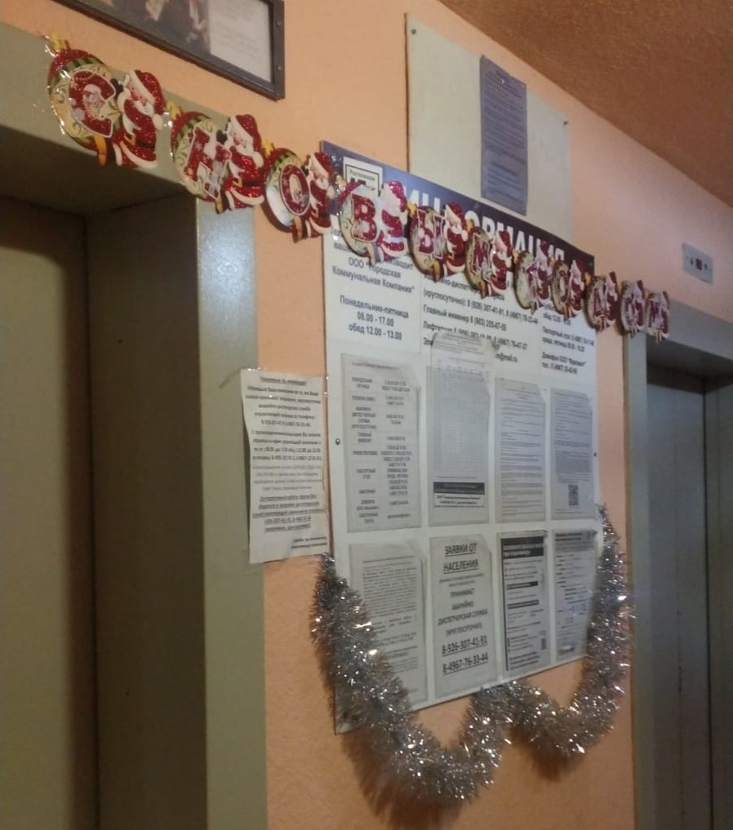
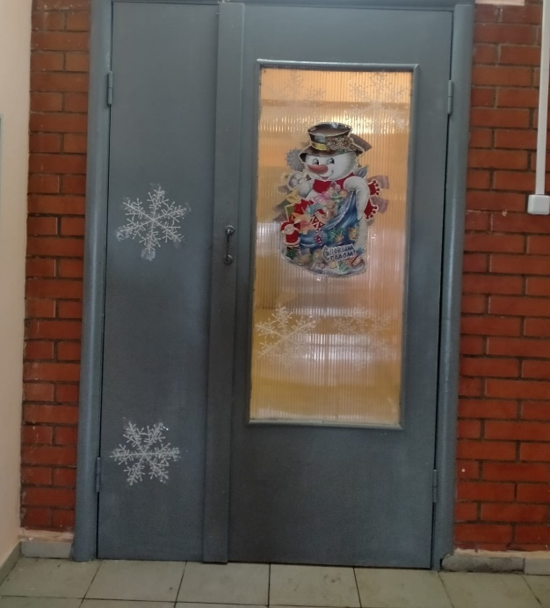
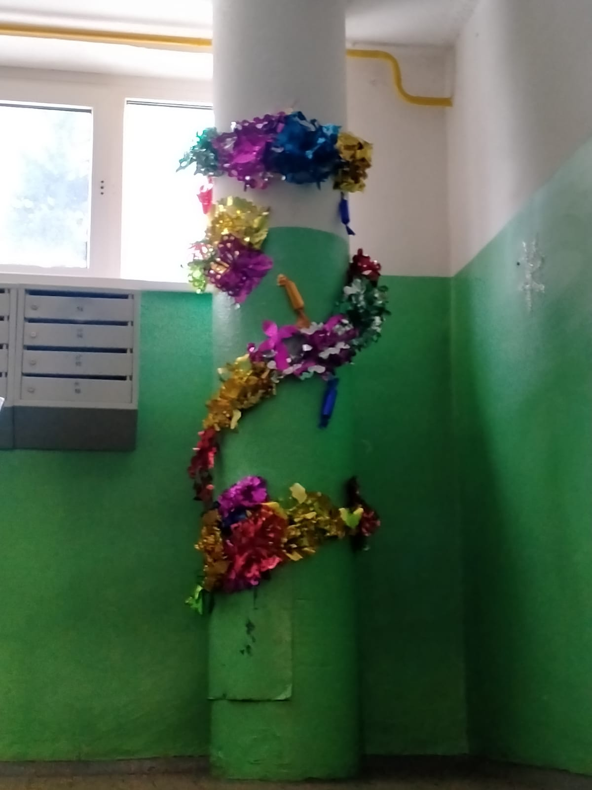
Украшение подъездов к праздникам:

Slide 12
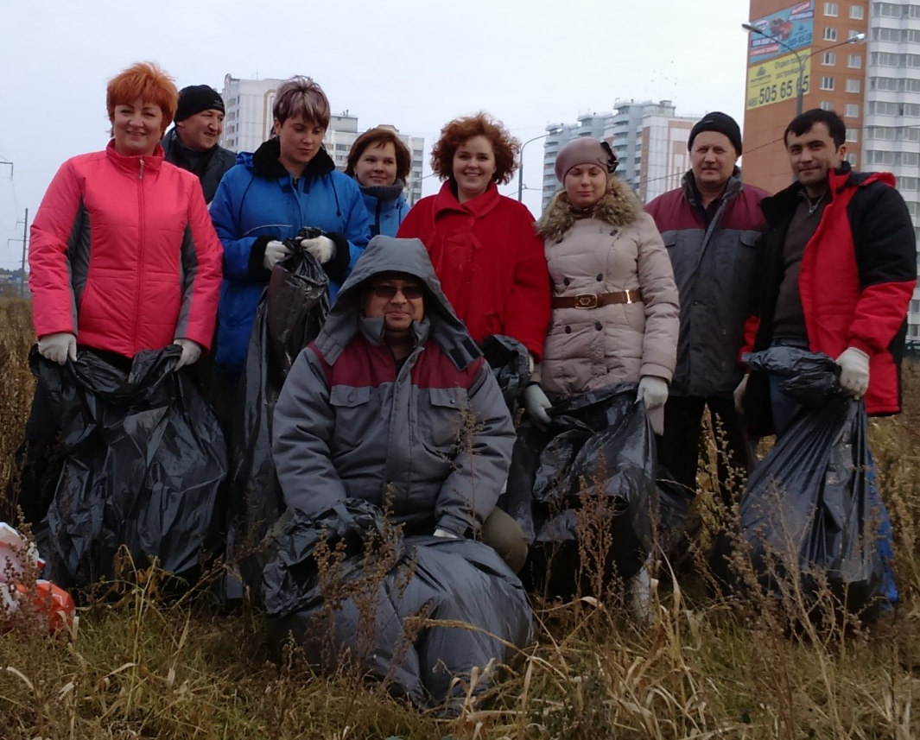
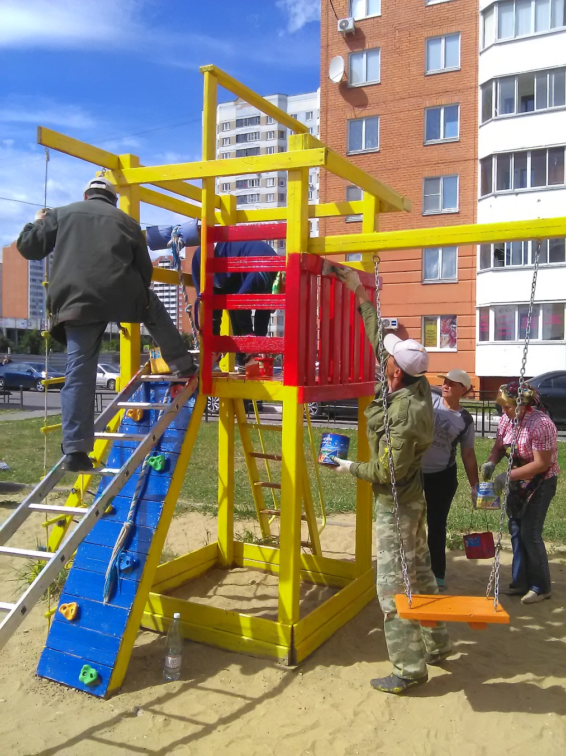
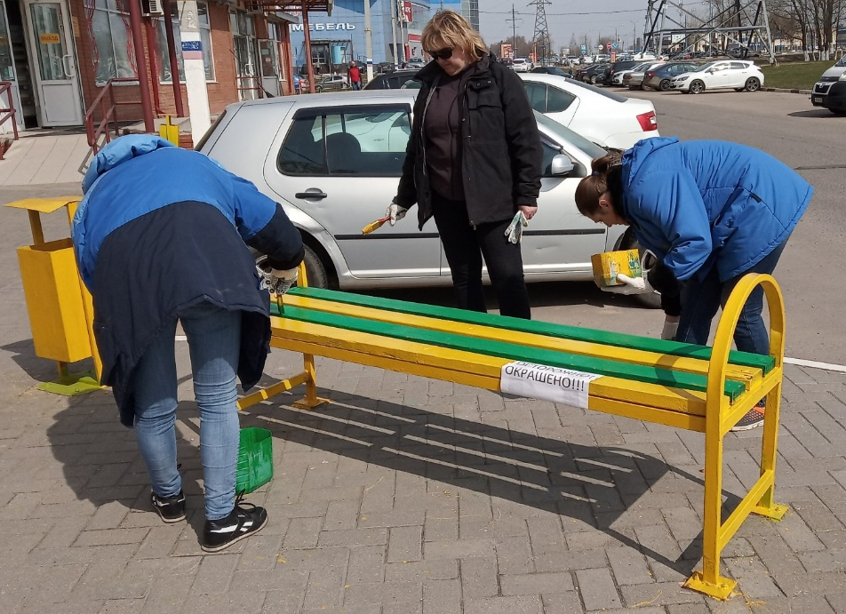
СУББОТНИКИ:

Slide 13
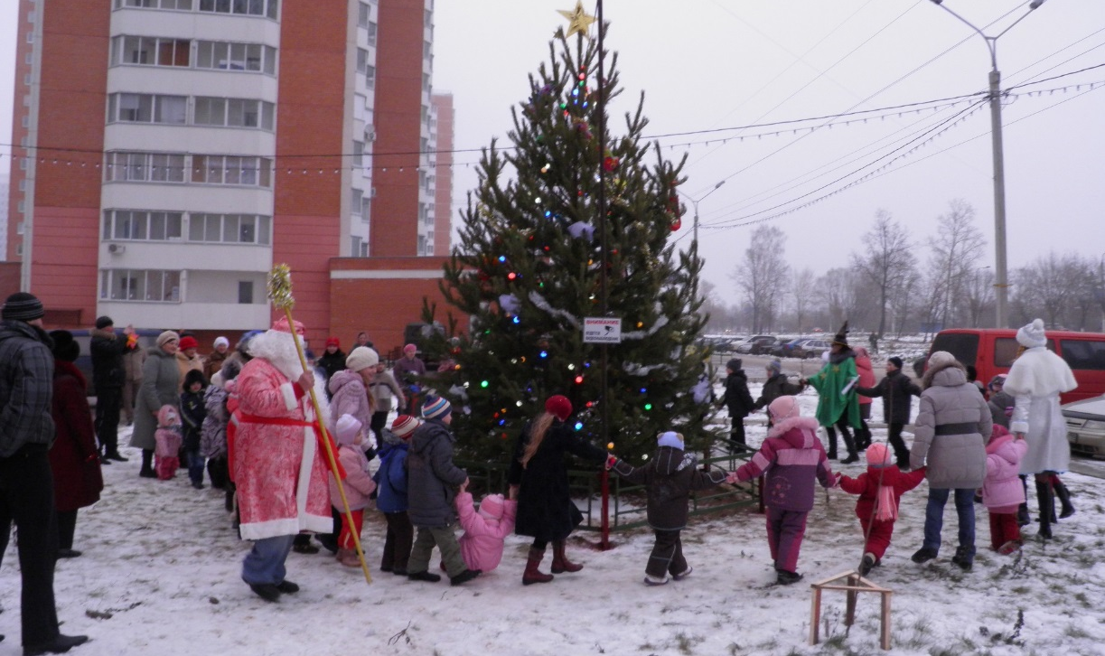
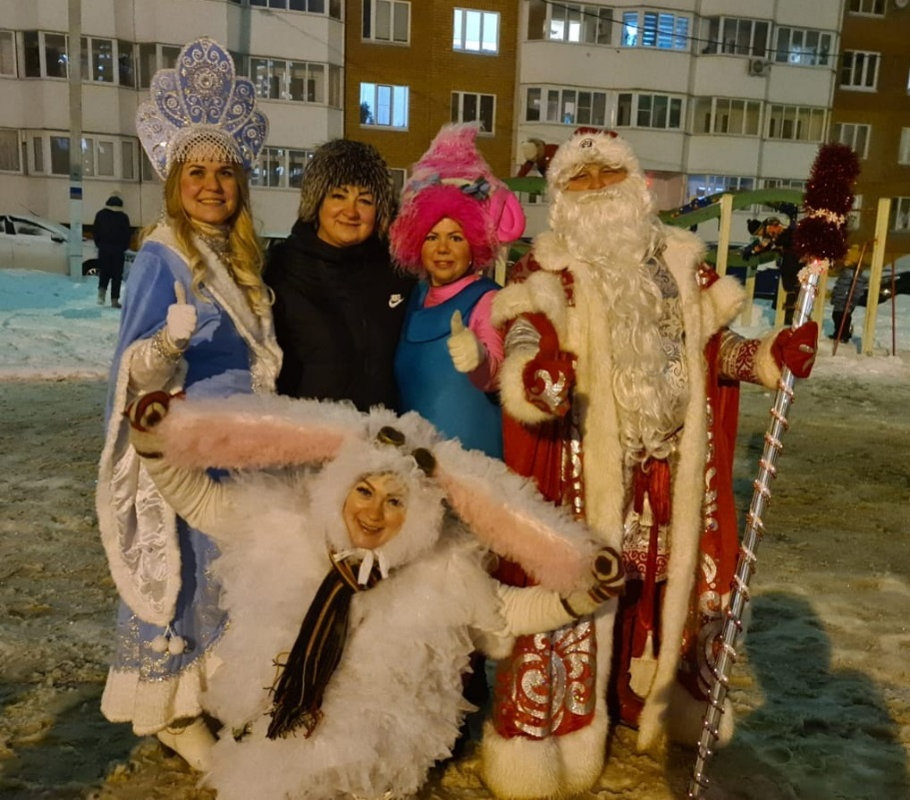
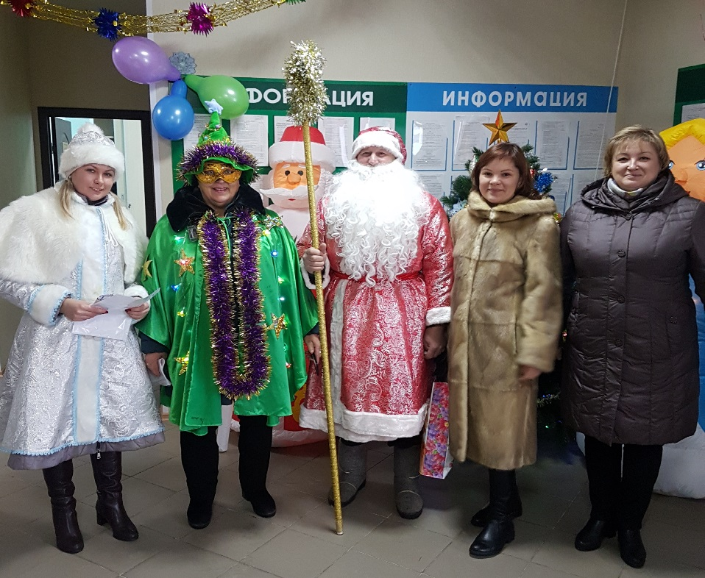
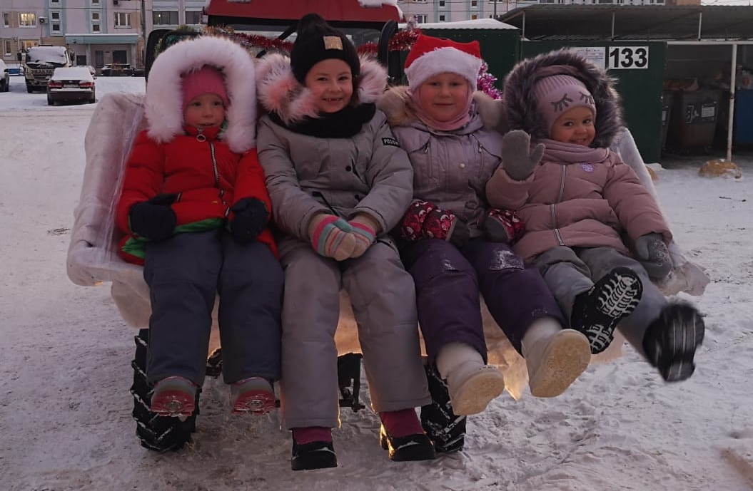
Проведение праздника двора:

Slide 14
